Slide 1
Биткоины (Bitcoins)
Подготовили: Семёнова Юлия, Алфёрова Валерия,
группа 306
Москва, 2014

Slide 2
Что такое Bitcoins?
Bitcoin (от англ. bit — бит и coin — монета) — пиринговая система электронной наличности, использующая одноимённую цифровую валюту, которую часто называют криптовалютой или виртуальной валютой.

Slide 3
Что такое Bitcoins?
Электронная наличность
Программное обеспечение открытого доступа, которое было им предложено для использования этой валютной единицы
Глобальная, коллективно регулируемая сеть сформированная для поддержки этого программного обеспечения

Slide 4
Принципы Bitcoins
Принцип peer-to-peer (P2P): нет центрального контролирующего органа или банка; обработка транзакций и эмиссия производятся коллективно, усилиями сети. Bitcoin имеет открытый код; его устройство открыто всем, никто не владеет и не контролирует Bitcoin и все могут участвовать.
Принцип proof-of-work: каждая платежная транзакция в сети биткойн распространяется между всеми участниками сети и признается действительной только после подтверждения другими участниками.

Slide 5
Техническое описание
Эмиссия и оборот bitcoin полностью децентрализованы
Объём эмиссии известен заранее
Транзакции находятся в открытом доступе
Информация о владельце не раскрывается
Объём эмиссии алгоритмически ограничен так, чтобы общее количество эмитированных bitcoin не превысило 21 миллиона.

Slide 6
Bitcoins VS безналичный расчет и электронные деньги?

Slide 7
Техническое описание
Блок — запись в цепочке блоков(базе данных), которая содержит в себе множество ожидающих подтверждения транзакций и подтверждает их
Транзакция — запись о переводе BTC с одной группы адресов (0 и более) на другую группу адресов (1 и более). Содержит подписанный отправителем хеш транзакции с помощью которой отправитель ранее получил BTC и адреса получателей BTC
Ключи – публичный и приватный. Используется для генерации адреса и подписывания транзакции на перевод BTC

Slide 8
Техническое описание
Цепочка блоков - это публичная запись Bitcoin транзакций в хронологическом порядке
Хэшрейт - это единица измерения вычислительной мощности сети Биткоин.

Slide 9
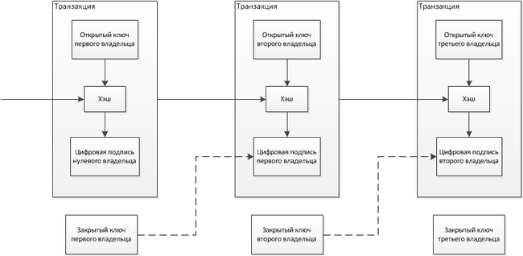

Slide 10
Техническое описание
Майнинг - деятельность по созданию новых блоков с возможностью получить вознаграждение в форме эмитированных bitcoin и комиссионных сборов
Соло-майнинг и «пулы»

Slide 11
Как пользоваться Bitcoins?

Slide 12
Шаг 1 – заведите биткоин-бумажник
Десктопные кошельки (устанавливаются на компьютер):
open-source программное обеспечение, бесплатно
Текущая версия 0.8.5
После загрузки, просто установите клиент на ваш компютер с Windows, Mac или Linux. При этом автоматически будет создан кошелек и начнется загрузка истории транзакций.
MultiBit - приложение для Windows, Mac и Linux.

Slide 13
Шаг 1 – заведите биткоин-бумажник
2) Мобильные кошельки - носите биткоины с собой. Вы можете с легкостью обменять биткоины и оплачивать товары в реальных магазинах, сканируя QR-код или использовать для этого технологию NFC.
Bitcoin Wallet - приложение для телефона или планшета на Android

Slide 14
Шаг 1 – заведите биткоин-бумажник
3) Интернет – кошельки: получите онлайн версию на Coinbase, Blockchain или других подобных сервисах.

Slide 15
Шаг 2 - Как получить биткоины?
купить у людей, у которых они есть. Главная проблема- надо доверять продавцу, и не нарваться на мошенников.
воспользоваться специальными обменниками типа metabank.ru, ALFAcashier.com и др.
обменять ваши средства на биткоины на биржах, типа mtgox.com, btc-e.com и др.
начать принимать BTC за свои услуги или товары
с помощью своих вычислительных мощностей поучаствовать в майнинге (bitcoin mining).

Slide 17
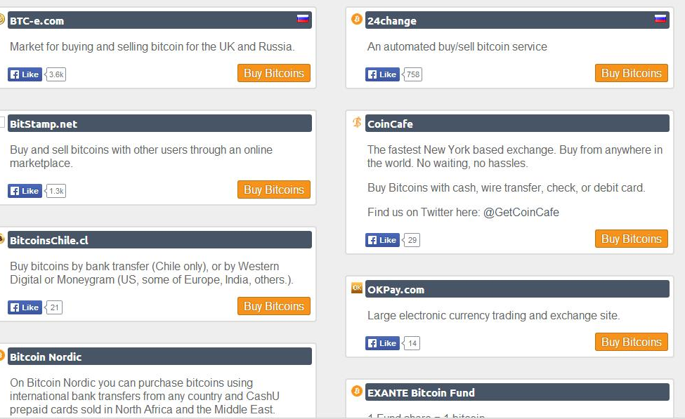

Slide 21
Как потратить Bitcoins?
Существует растущее количество компаний, принимающих Bitcoin по всему миру, в настоящий момент 2363
Вы можете использовать Bitcoin, чтобы расплатиться и помочь честным предпринимателям получить большую узнаваемость.

Slide 22
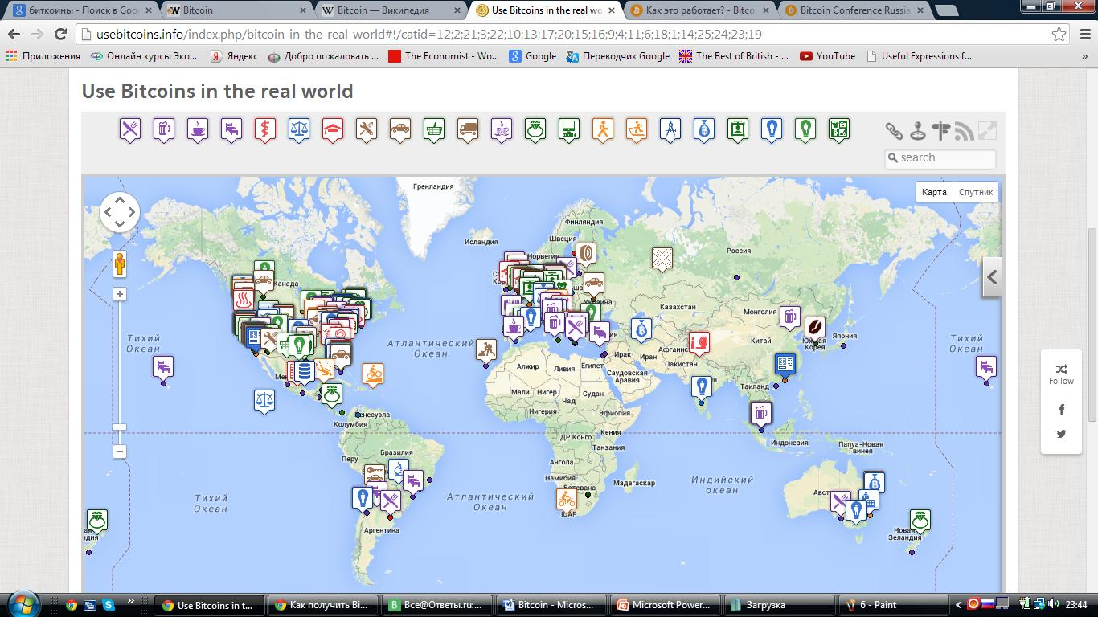

Slide 23
То, что важно знать пользователям Bitcoins
Безопасность вашего кошелька
Цена биткоин непостоянна
активы с высокой степенью риска
Биткоин платежи нельзя отменить
Биткоин все еще является экспериментальной валютой
Не забывайте про государственные налоги

Slide 24
Обменный курс
25 апреля 2010 года — были официально проданы первые BTC (1000 за 0,3 цента каждая).
10 февраля 2011 года — На Slashdot появилась новость о достижении паритета между BTC и USD.
9 июня 2011 года — курс Bitcoin достиг 29,57 доллара[что до 19 февраля 2013 года являлось историческим максимумом
19 июня 2011 года — крупнейшая Bitcoin-биржа Mt.Gox была взломана, после чего курс BTC продолжил падение.
лето 2012 года — после долгого нахождения около отметки в 5 долларов, курс начал расти.
10 апреля 2013 года — после очень быстрого роста, курс превысил 266 долларов, после чего произошёл резкий обвал до уровня 50 долларов
19 ноября 2013 года — курс достиг 900 долларов, после чего резко снизился. Стоит отметить, что цена одного BTC на различных биржах в момент пика значительно отличалась. На BTC-e курс достиг лишь отметки в 823 доллара, а на китайских биржах достигал эквивалента 1200 долларам.
28 ноября 2013 года — курс превысил отметку в 1000 долларов.
5-8 декабря 2013 года — курс упал с 980 до 576 долларов после того, как ЦБ Китая запретил китайским банкам и другими финансовым учреждениям осуществлять операции с Bitcoin, после чего сразу же восстановился до 800$

Slide 25
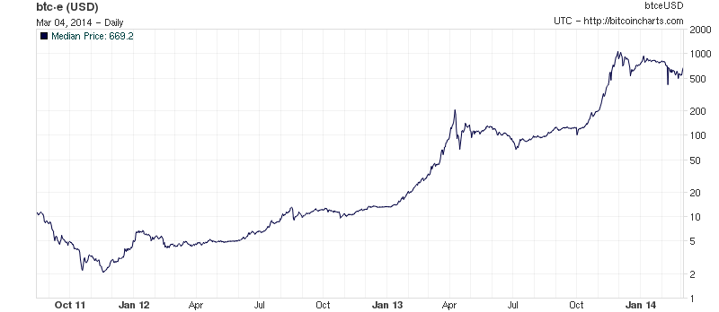

Slide 26
Уоррен Баффет: Bitcoin – не валюта
«Через 50 лет Вы будете в выигрыше, владея продуктивными активами, в отличие от каких-то бумажек или биткойнов», – говорит бизнесмен улыбаясь.
Баффет вообще не рассматривает Bitcoin в качестве валюты:
«Это не валюта. Я не удивлюсь, если через 10-20 лет биткойнов не будет».
Баффет отмечает, что ценовой курс биткойнов ориентируется на доллар, и это не очень стабильный способ обмена.

Slide 27
Спасибо за внимание!

